Slide 1


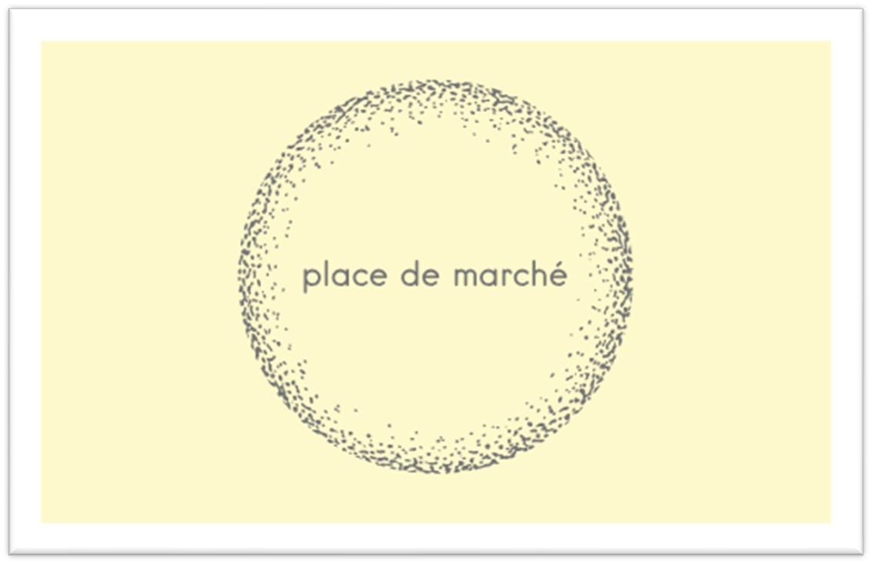
Classifiez automatiquement des biens de consommation
Création le 01/10/2023
DAVID

Slide 2
SOMMAIRE
I - PRESENTATION
Problématique
Données d’entrées
PRESENTATION DES DONNEES
Découverte des données
Analyse exploratoire
III – DONNEES TEXTUELLES
Preprocessing
Modèles de vectorisation
IV – DONNEES VISUELLES
Preprocessing
Modèles de vectorisation
V – CLASSIFICATION & CLUSTERING
Modèle de classification et de clustering
Analyse des résultats
VI – CONCLUSION
Résumé
Questions - Réponses
2

Slide 3



I - PRESENTATION
3

Slide 4







PROBLEMATIQUE
Source
d’erreurs
Place de marché
Automatisation de la
tâche
Vendeurs sur le Marketplace
Articles (Description + Photo)
Attribution catégorie manuelle
Mission :
Réaliser une première étude de faisabilité d'un moteur de classification en se basant sur une
image et une description pour l’automatisation de l’attribution de la catégorie de l’article.
Suggestion :
Utilisation d’une API pour enrichir nos données, « Place de marché » n’ayant encore
pas beaucoup d’articles en vente.
https://rapidapi.com/edamam/api/edamam-food-and-grocery-database
Données :
https://s3-eu-west-1.amazonaws.com/static.oc-static.com/prod/courses/files/Parcours_data_scientist/Projet+-+Textimage+DAS+V2/Dataset+projet+pre%CC%81traitement+textes+images.zip
4

Slide 5
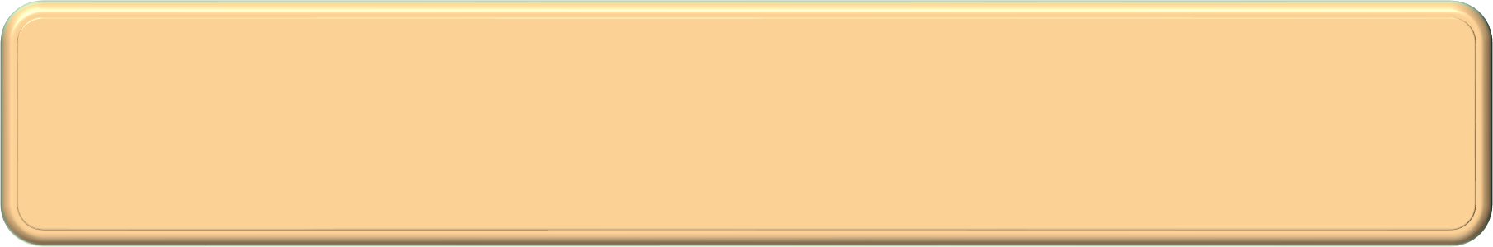


II – PRESENTATION DES DONNEES
5

Slide 6



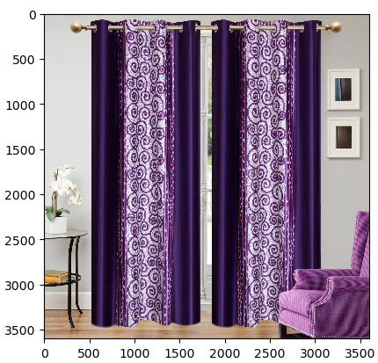

DECOUVERTE DES DONNEES
DATASET Utilisation de 3 features
Uniq_id Crawl_timestamp Product_url Product_name Product_category_tree Pid
Retail_price Discounted_price Image
Is_FK_Advantage_product Description Product_rating Overall_rating
Brand Product_specifications
Exemple du premier article de notre jeu de données
1050 lignes
15 colonnes
6

Slide 7
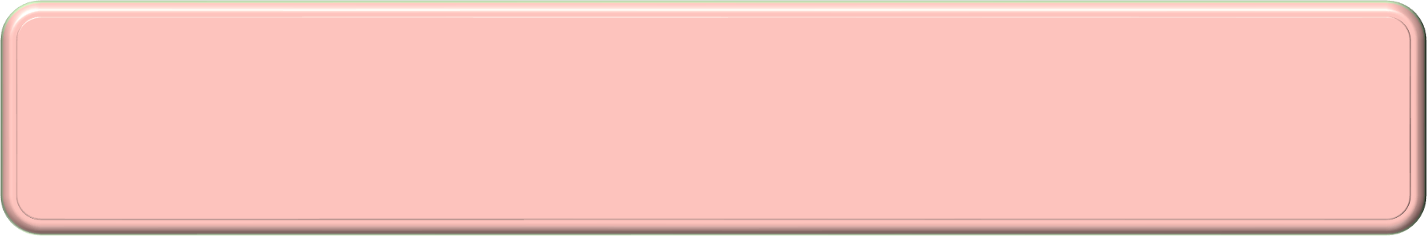

III – DONNÉES TEXTUELLES
7

Slide 8






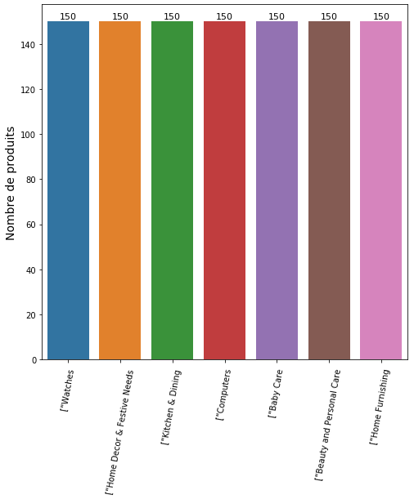

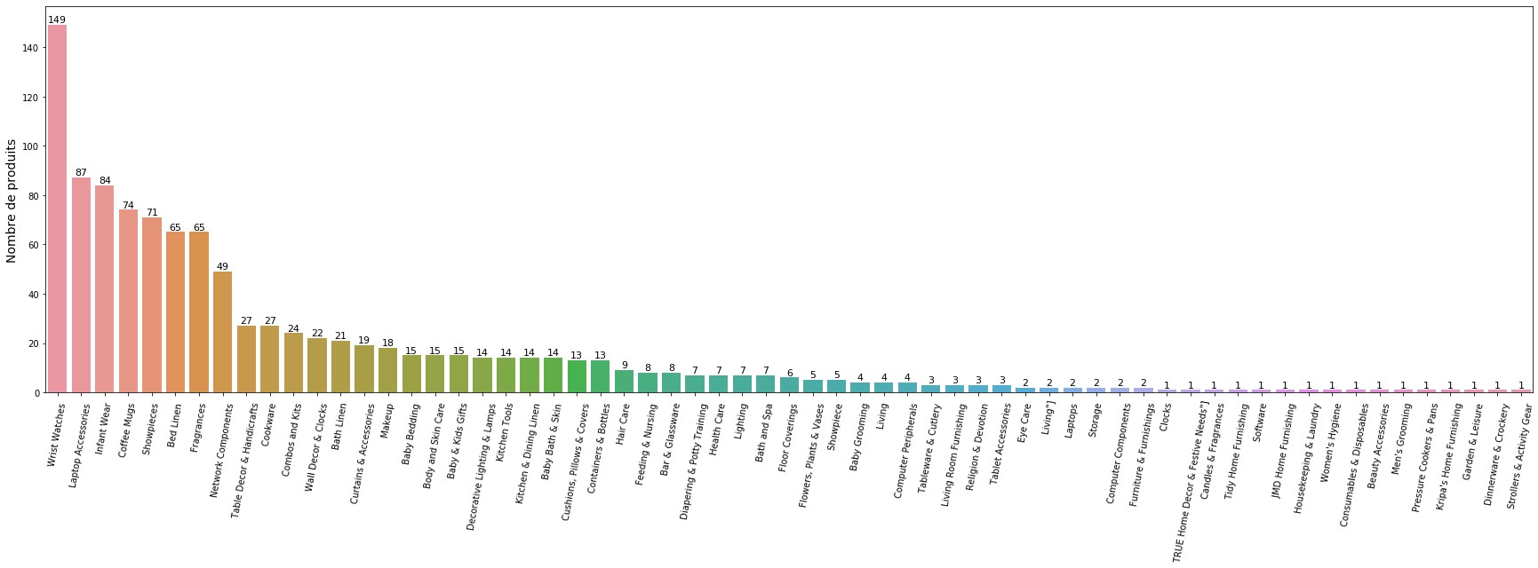
ANALYSE DES CATEGORIES
La feature « product_category_tree » représente l’arborescence complète d’un article.
Reprenons l’exemple de notre premier article
dans le jeu de données
On extrait les différents nœuds de
l’arborescence
Sous_cat_1
Sous_cat_2
7 Catégories
63 Catégories
8

Slide 9

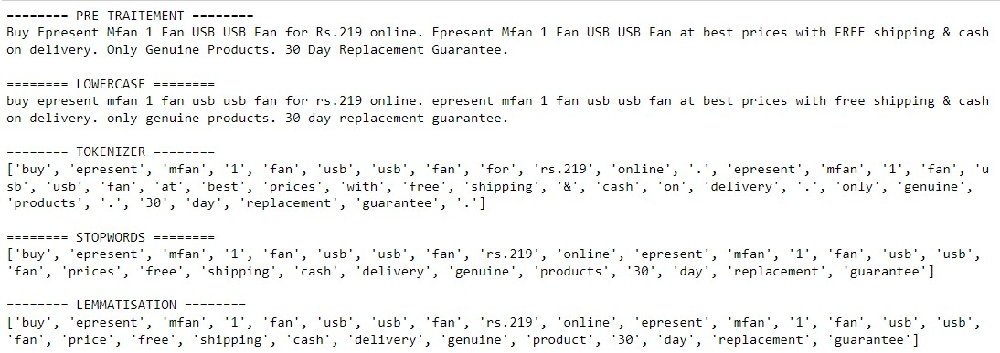
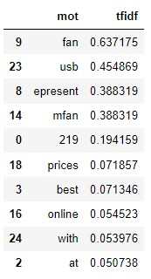
Nettoyage données
prétraitement du texte
1. Lemmatisation : La lemmatisation est le processus de réduction des mots à leur forme de base, appelée "lemme". Par exemple, pour le mot "manger", le lemme est "mange". Cela permet de regrouper différentes formes d'un mot pour analyser ou traiter le texte de manière plus cohérente. La lemmatisation prend en compte la grammaire et la signification des mots. Elle peut également transformer les verbes conjugués en leur forme à l'infinitif.
2. Tokenisation : La tokenisation est le processus de division d'un texte en "tokens", qui sont généralement des mots ou des morceaux de mots. Un "token" est l'unité de base du texte après sa division. Par exemple, la phrase "Le chat dort." serait divisée en trois tokens : "Le", "chat", et "dort". La tokenisation est une étape essentielle pour analyser le texte, car elle permet de déterminer les unités de base pour l'analyse et le traitement ultérieurs.
3. Suppression des "Stop Words" : Les "stop words" (mots vides) sont des mots courants qui n'apportent généralement pas beaucoup de sens au texte. Ils incluent des mots comme "le", "la", "de", "et", "un", etc. La suppression des "stop words" consiste à filtrer ces mots du texte pour réduire le bruit et améliorer la précision de l'analyse textuelle. Ces mots sont souvent omis car ils sont très fréquents et n'apportent pas d'informations distinctives.
Tf Idf
TF-IDF (Term Frequency-Inverse Document Frequency) : Le TF-IDF combine les deux mesures, TF et IDF, pour évaluer l'importance d'un terme dans un document par rapport à l'ensemble de la collection. Il est calculé en multipliant le TF par l'IDF. Ainsi, un terme aura un score TF-IDF élevé dans un document s'il est fréquent dans ce document tout en étant rare dans la collection, ce qui indique son importance spécifique à ce document.
9

Slide 10
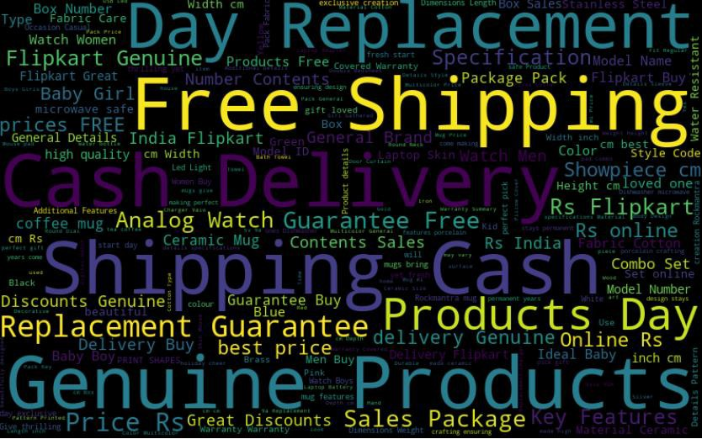

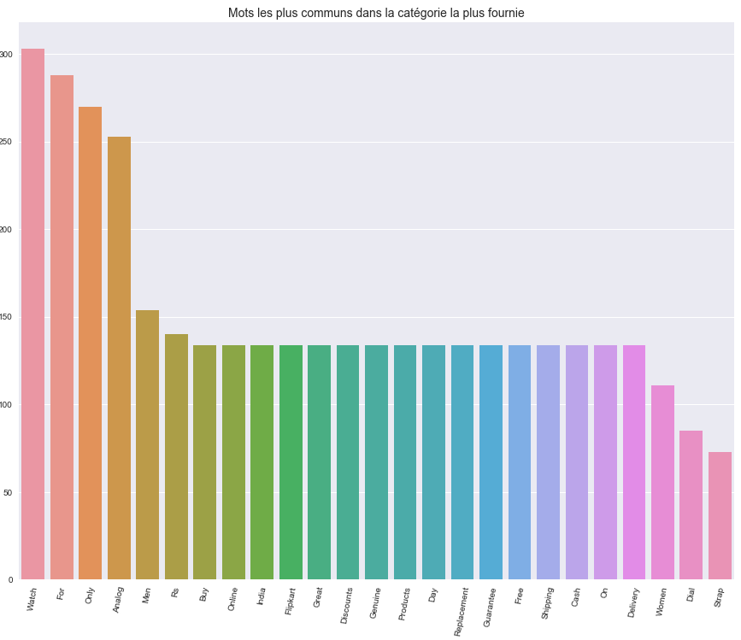


ANALYSE DU CORPUS
Le corpus représente l’ensemble des descriptions de notre jeu de données.
Analyse des mots les plus fréquents dans le corpus :
Les mots les plus fréquents dans notre corpus sont des mots « généraux » qui ne décrivent pas les produits.
C’est normal, car ces mots doivent apparaître dans toutes les descriptions.
Analyse des mots les plus fréquents de la catégorie « Wrist Watches » (sous_cat_2) :
On retrouve des mots spécifiques à la catégorie comme « watch » ou
« analog ».
On retrouve aussi des mots qui ont peu d’importance comme
« only », ou « buy ».
Afin de bien préparer nos données pour la classification, nous allons essayer
plusieurs opérations afin de choisir celle qui s’avère la plus performante pour notre
corpus.
Le critère de performance choisi est l’accuracy d’une régression logistique mise en place pour prédire la catégorie d’un article et optimisée par un
RandomizeSearchCV.

Slide 11
OPERATIONS TEXTUELLES
Opération | Analyse performance Utilisation de la régression logistique pour quantifier les performances de l’opération sur le corpus. Optimisation du modèle par un RandomizeSearchCV | Nombre de mots extraits | Commentaire
Bag of words Extraction simple des mots de chaque description | Accuracy = 79% | 3777
Bag of words amélioré Suppression des mots qui apparaissent dans au moins 3 documents | Accuracy = 79% | 1029 | Pas d’amélioration des performances, mais nous avons éliminé des caractéristiques inutiles, ce qui peut rendre le modèle plus interprétable.
Stopwords Suppression des mots les plus courants | Accuracy = 79% | 939 | Pas d’amélioration des performances. Cela est dû à la taille réduite de notre jeu de données.
Tf-Idf Application d’une tf-Idf en tenant compte des 3 premières opérations | Accuracy = 87% | 939 | Nous pouvons aussi inspecter quels mots cette méthode a déterminé comme étant les plus importants. Tf-idf a pour but de trouver des mots qui permettent de distinguer des documents. Il s'agit d'une technique purement non supervisée.
N-grammes Recherche de la meilleure valeur possible pour la plage des n-grammes à partir de notre précédent tf-idf | Accuracy = 88% | 939 | Les performances sont équivalentes en ajoutant les bigrammes et trigrammes.
Racinisation (Stemming) Représentation des mots suivant leurs racines | Accuracy = 87% | 2342 | Ces deux techniques n’apportent pas d’amélioration avec notre jeu de données. Essai des dictionnaires contenus dans les librairies nltk.
Lemmatisation Utilisation d’un dictionnaire de formes pour représenter les mots sous leur forme simplifiée ou verbale | Accuracy = 87% | 2371
11

Slide 12
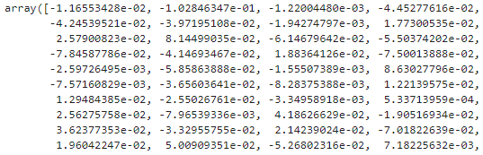

Word embedding – Word2Vec
Définition : En intelligence artificielle et en apprentissage machine, Word2vec est un groupe de modèles utilisé pour le plongement lexical (word embedding). Ce sont
des réseaux de neurones artificiels à deux couches entraînés pour reconstruire le contexte linguistique des mots.
Cette technique permet de représenter chaque mot d'un dictionnaire par un vecteur de nombres réels.
Principe :
Chaque description deviendra un tableau unidimensionnel de taille 1000 et de type float32.
Explications :
https://openclassrooms.com/fr/courses/4470541-analysez-vos-donnees-textuelles/4855006- effectuez-des-plongements-de-mots-word-embeddings
un vecteur en data science est une structure de données linéaire qui stocke des informations essentielles pour l'analyse et la modélisation des données.
12

Slide 13

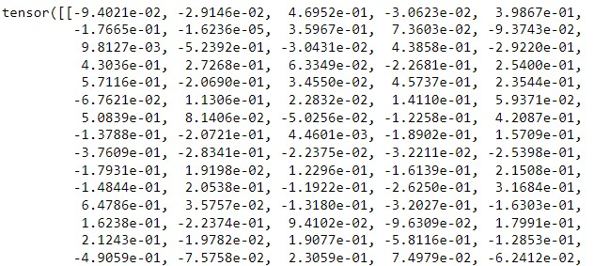
BERT
Définition : BERT, acronyme de "Bidirectional Encoder Representations from Transformers", est un modèle de traitement automatique du langage naturel (TALN) basé sur l'architecture des transformers. Conçu par Google, BERT est particulièrement remarquable pour sa capacité à comprendre le contexte d'un mot dans une phrase en examinant les mots qui l'entourent, à la fois avant et après. Cette approche bidirectionnelle améliore considérablement la compréhension du sens des mots dans un texte. BERT a révolutionné de nombreuses applications de TALN, notamment la traduction automatique, la recherche en langage naturel, la réponse aux questions et la génération de texte en produisant des représentations linguistiques de haute qualité.
un "tensor" est une structure de données multidimensionnelle essentielle pour stocker et manipuler des informations.
12

Slide 14

IV – DONNEES VISUELLES
13

Slide 15



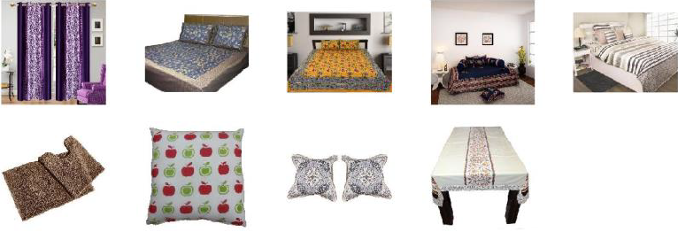
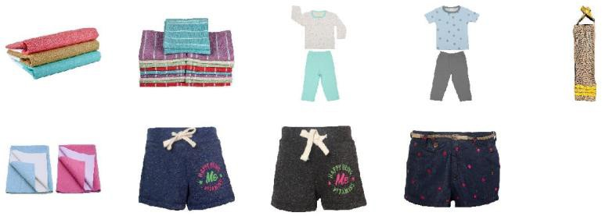
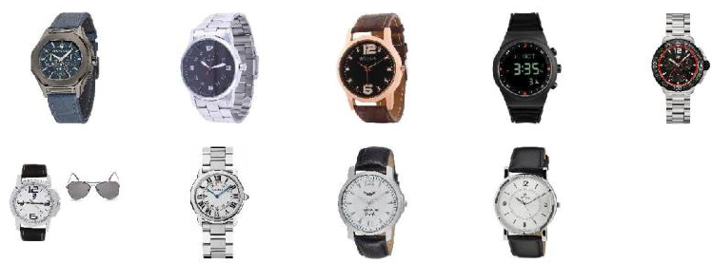



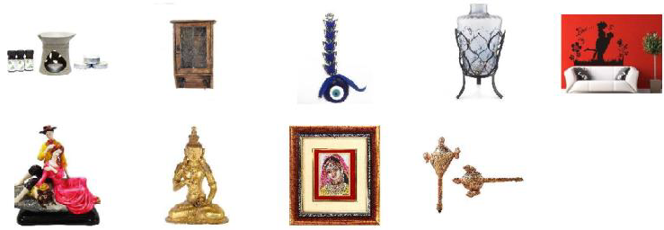
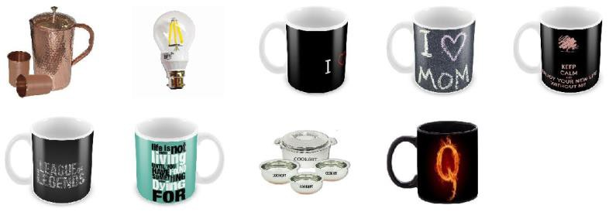
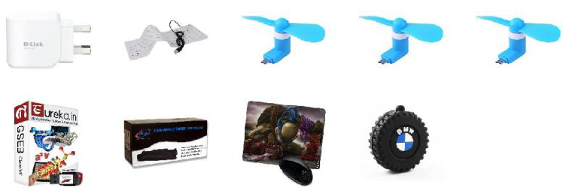


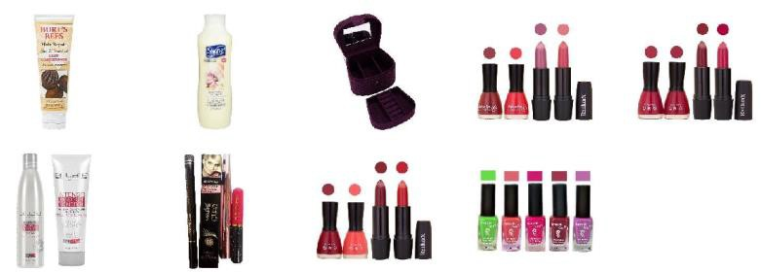

ANALYSE IMAGES
Home furnishing
Baby care
Watches
Difficilement identifiable
Facilement identifiable
Facilement identifiable
Kitchen & Dining
Decor & Festive needs
Computers
Très difficilement identifiable
Très difficilement identifiable
Très difficilement identifiable
Beauty and Personal care
Après analyses :
Des images de tailles différentes
Des images à recontraster pour faciliter
l’extraction de features
Modèles utilisés pour encodage des images :
Difficilement identifiable
Algorithme ORB pour les BoVW (Bag of Visual Words)
Premier point de vue :
En regardant simplement les images, on peut remarquer les catégories qui sont facilement identifiables ou non. La classification nous confirmera, ou non, ce point de vue.
Transfer Learning :
VGG16
ResNet50
14

Slide 16



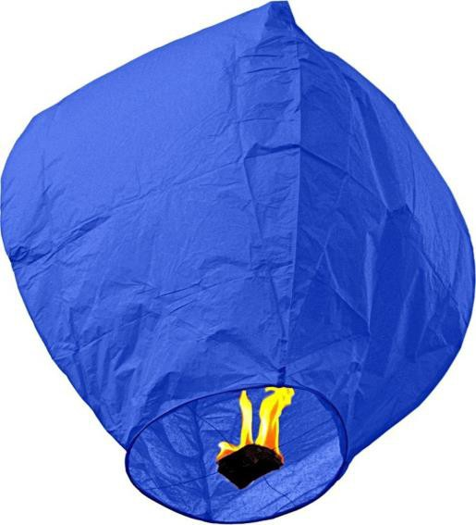
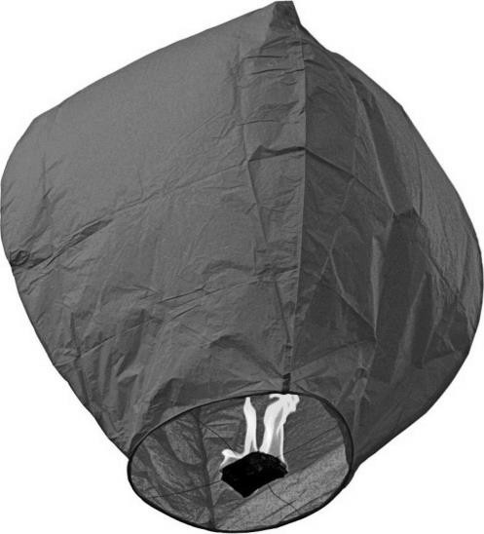
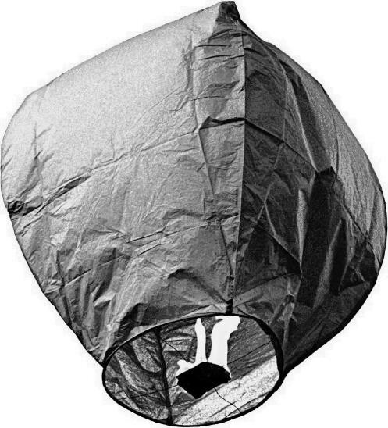



TRANSFORMATIONS IMAGES GRAYSCALE
Pour certains des algorithmes dont nous allons nous servir par la suite comme ORB, nous devons convertir nos images en niveaux de gris.
Image originale
Conversion de l’image en niveau de
gris
Amélioration de l’image avec :
Egalisation de l’histogramme
Réduction du bruit par un filtre
médian
15

Slide 17




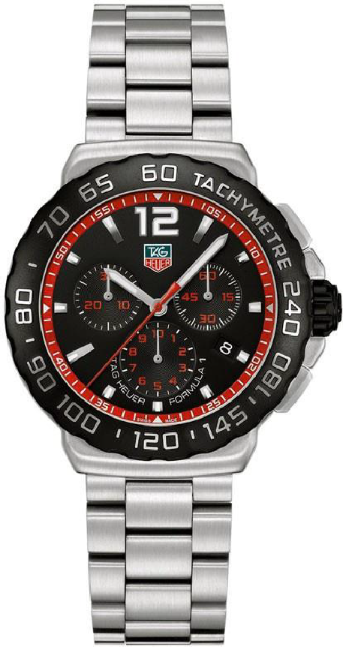
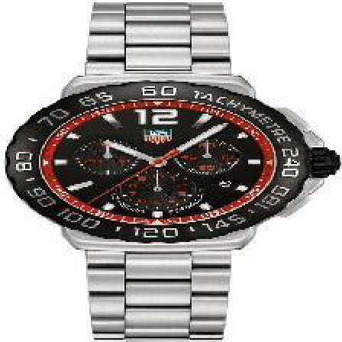
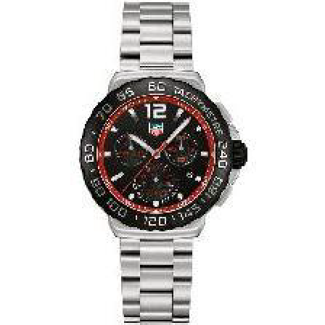
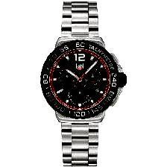




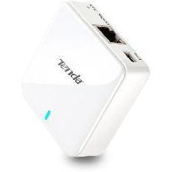
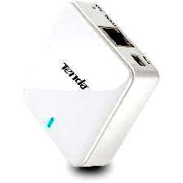



TRANSFORMATIONS IMAGES COULEURS
Transformation de la taille des images en 224x224
Préservation du ratio Hauteur/Largeur des images
Amélioration du contraste
Afin de garder le ratio initial des images avec la nouvelle dimension, la hauteur ou la largeur suivant le cas, ont été comblées par de la couleur blanche.
VGG16 et ResNet50 sont des modèles qui acceptent des images de taille 224x224 en entrée (par défaut).
Afin d’améliorer l’extraction de features sur les image, le contraste a été amélioré.
Dimensions initiales de l’image
416x784
Exemple d’image plus claire recontrastée
16

Slide 18
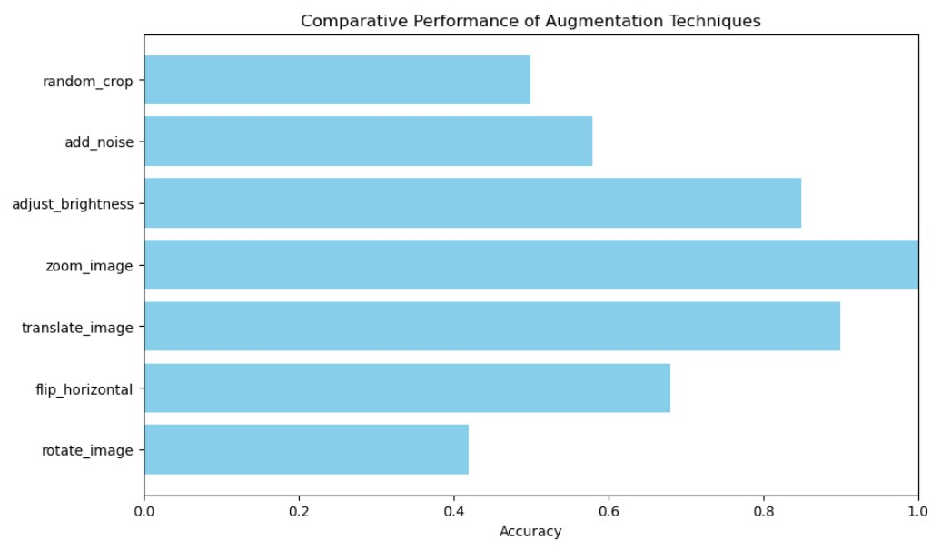
Comparaison des performances des techniques d’augmentation
10

Slide 19






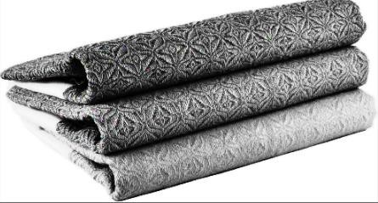
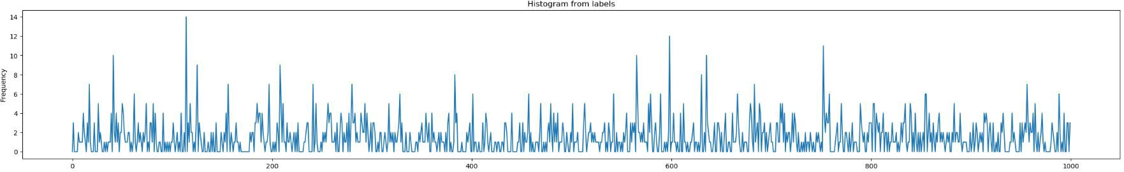
Bag of Visual Words
Définition de l’algorithme ORB (Oriented FAST and Rotated BRIEF) :
ORB est un algorithme de detection de features dans une image. Il est plus performant que SURF et fonctionne aussi bien que SIFT tout en étant plus rapide. Il a aussi l’avantage d’être gratuit .
ORB s’appuie sur le célèbre détecteur de keypoints FAST et sur le descripteur BRIEF. Ce sont deux techniques intéressantes en raison de leurs bonnes performances.
Source definition : https://medium.com/@deepanshut041/introduction-to-orb-oriented-fast-and-rotated- brief-4220e8ec40cf
Extraction de
descripteurs
ORB extrait par défaut 500 descripteurs de 32 valeurs numériques de type float par images.
Recherche de mots
visuels
Avec un K-means réglé sur 1000 clusters, nous segmentons chaque image.
Cela nous donne un mot visuel (Visual Word) de dimension 1000 par image.
Création de
l’histogramme
Afin de visualiser à quoi ressemble un mot visuel, nous l’avons représenté sous forme
d’histogramme.
Réglage de l’extraction sur 1500
descripteurs
Total descripteurs extraits :
1517331
Exemple avec la 2e image de notre jeu de données
17

Slide 20
Réseau de neurones convolutif (CNN)
Un CNN fonctionne un peu comme notre cerveau lorsqu'il perçoit des formes et des objets. Voici comment il fonctionne :
1. Convolution : Le CNN divise l'image en petites parties et examine chaque partie à la recherche de motifs, comme des bords, des coins ou d'autres caractéristiques.
2. Pooling : Ensuite, le CNN réduit la taille de l'image tout en préservant les caractéristiques importantes. Cela permet de simplifier l'information sans perdre la signification.
3. Réseau de neurones : Les caractéristiques apprises dans les étapes précédentes sont ensuite envoyées à un réseau de neurones traditionnel qui détermine ce qui se trouve dans l'image (un chat, un chien, etc.).
Ce qui rend les CNN si puissants, c'est qu'ils sont capables d'apprendre automatiquement à partir des données. Par exemple, au lieu de programmer explicitement ce qu'est un bord ou un coin, le CNN apprend ces concepts par lui-même en analysant de nombreuses images. Cela les rend très efficaces pour des tâches comme la reconnaissance d'images.
En résumé, un CNN est un type de modèle d'apprentissage profond qui est excellent pour comprendre les images et les données visuelles en général. C'est un peu comme un détective qui cherche des formes et des caractéristiques dans les images pour dire ce qu'elles représentent.

Slide 21
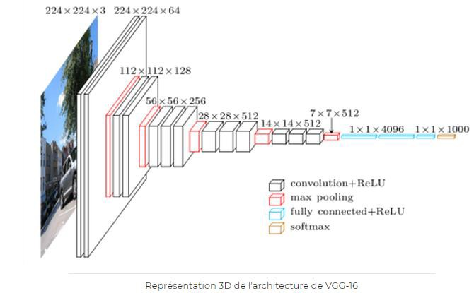


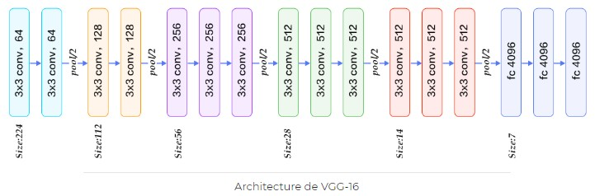
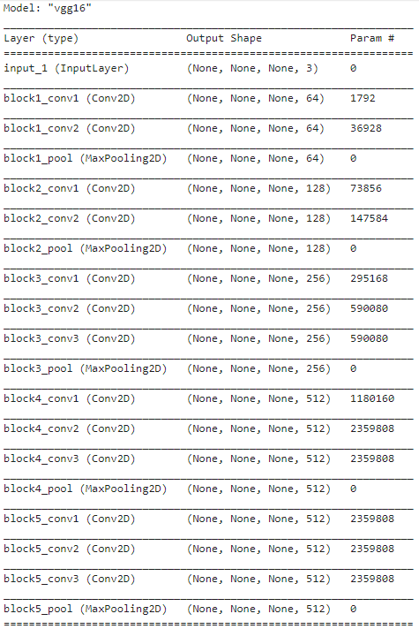
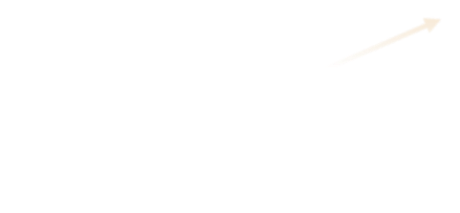

CNN – Modèle VGG-16
Définition du modèle VGG-16 :
VGG-16 est une version du réseau de neurones convolutif VGG-Net.
Il prend en entrée une image en couleurs de dimensions 224x224 et la classifie dans l’une des 1000 classes de ImageNet. Il renvoie donc un vecteur de dimension 1000, qui contient les probabilités d'appartenance à chacune des classes.
Source définition : https://openclassrooms.com/fr/courses/4470531-classez-et-segmentez-des-donnees- visuelles/5097666-tp-implementez-votre-premier-reseau-de-neurones-avec-keras
Architecture VGG-16
Transfer Learning :
Utilisation d’un modèle pré-entraîné sur ImageNet.
Suppression des 3 couches fully-connected qui permettent de classifier les images avec ImageNet.
Taille du vecteur par image : 25088

Slide 22

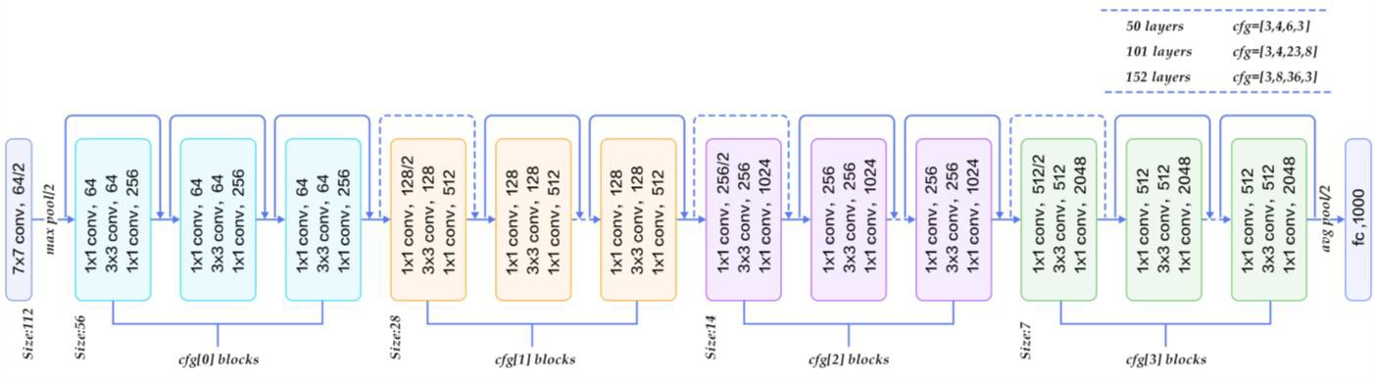

CNN – Modèle ResNet50
Définition du modèle ResNet50 :
VGG-Net présente deux inconvénients majeurs :
Il est lent à entraîner
Les poids de l’architecture de réseau sont importants (en termes de disque / bande passante), cela peut rendre le déploiement de VGG fastidieux
Le réseau ResNet est plutôt une forme « d’architecture exotique » qui repose sur des modules de micro- architecture.
Le terme micro-architecture désigne l'ensemble des «blocs de construction» utilisés pour construire le réseau.
Un ensemble de blocs de construction de micro-architecture est composé de couches standards (Convolution, Pool, etc.)
Source définition : https://www.pyimagesearch.com/2017/03/20/imagenet-vggnet-resnet-inception-xception-keras/
Transfer Learning :
Utilisation d’un modèle pré-entraîné sur ImageNet.
Taille du vecteur par image : 100352.

Slide 23



V – CLASSIFICATION & CLUSTERING
Deux méthodes proposées :
Classification multi classes : Cela nous permettra d’analyser les performances de classification d’un nouvel article.
Clustering : Cela nous permettra d’analyser la qualité de notre feature engineering.
20

Slide 24
PREPARATION DES DONNEES
Itération | Description | Taille vecteur initale | Taille vecteur totale après concaténation | ACP (90% d’infos gardées) | NMF (Réduction à 7 composants) | Taille vecteur après réduction dimensionnelle
1 | Tf-Idf | 2371 | 2371 | Non | Oui | 7
2 | BoVW | 1000 | 1000 | Non | Oui | 7
3 | VGG-16 | 25088 | 25088 | Non | Oui | 7
4 | ResNet50 | 100352 | 100352 | Non | Oui | 7
5 | Texte : Tf-Idf Image : BoVw | 2371 1000 | 3371 | Oui | Non | 431
6 | Texte : Tf-Idf Image : BoVw | 2371 1000 | 3371 | Non | Oui | 7
7 | Texte : Tf-Idf Image : VGG-16 | 2371 25088 | 27459 | Oui | Non | 584
8 | Texte : Tf-Idf Image : VGG-16 | 2371 25088 | 27459 | Non | Oui | 7
9 | Texte : Word2Vec Image : BoVW | 1000 1000 | 2000 | Oui | Non | 448
10 | Texte : Word2Vec Image : VGG-16 | 1000 25088 | 26088 | Oui | Non | 584
11 | Texte : Word2Vec Image : VGG-16 | 1000 25088 | 26088 | Non | Oui sur VGG-16 | 1007
12 | Texte : Tf-Idf Image : ResNet50 | 2371 100352 | 102723 | Oui | Non | 665
13 | Texte : Tf-Idf Image : ResNet50 | 2371 100352 | 102723 | Non | Oui | 7
14 | Texte : Word2Vec Image : ResNet50 | 1000 100352 | 101352 | Non | Oui sur ResNet50 | 10007

Slide 25

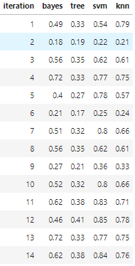
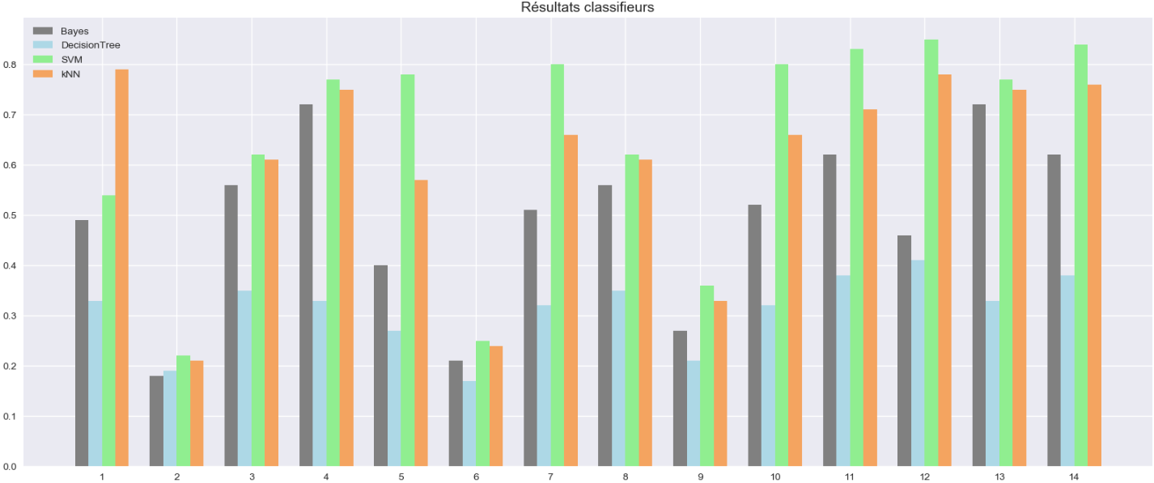
CLASSIFICATION MULTICLASSES
Mise en place de modèles de classification :
Mesure de performance par l’accuracy : Le pourcentage des prédictions correctes sur le total des prédictions.
classification accuracy = correct predictions / total predictions
Nous avons 7 classes (nos categories ici), et l’accuracy nous donne une idée globale de la performance des modèles, mais nous ne savons pas si toutes les classes sont prédites de la même manière, ou si une ou deux sont négligées par le modèle.
Nous allons donc mettre en place une matrice de confusion, ce qui nous montrera les bonnes et mauvaises predictions pour chaque classe.

Slide 26


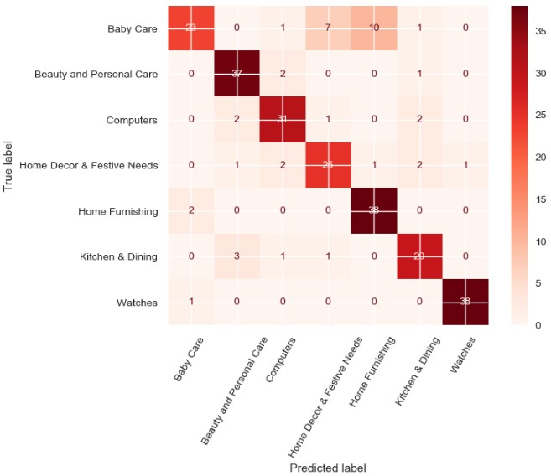









MATRICE DE CONFUSION
Notre échantillon de test contient 263 articles. Meilleure itération retenue : Textes : Tf-IDF |
Moins bien identifiée
Précision par catégorie
Images : ResNet50 | Réduction dimensionnelle : NMF
42 articles
Précision à 55%
40 articles
Précision à 93%
36 articles
Précision à 86%
32 articles
Précision à 78%
40 articles
Précision à 95%
34 articles
Précision à 85%
Mieux identifiée
39 articles
Précision à 97%
263 articles
Analyse :
On remarque que globalement la classification génère de bons résultats.
La catégorie « Baby Care » génère les résultats les plus
mauvais. Cela est dû a une grande diversité d’articles contenus
dans celle-ci.
Exemple d’ajout de produit :
Montre : Le produit a 97% de chance d’être classé dans la
catégorie adéquate.
Un produit pour bébé : Le produit a 1 chance sur 2 d’être mal
classé.

Slide 27

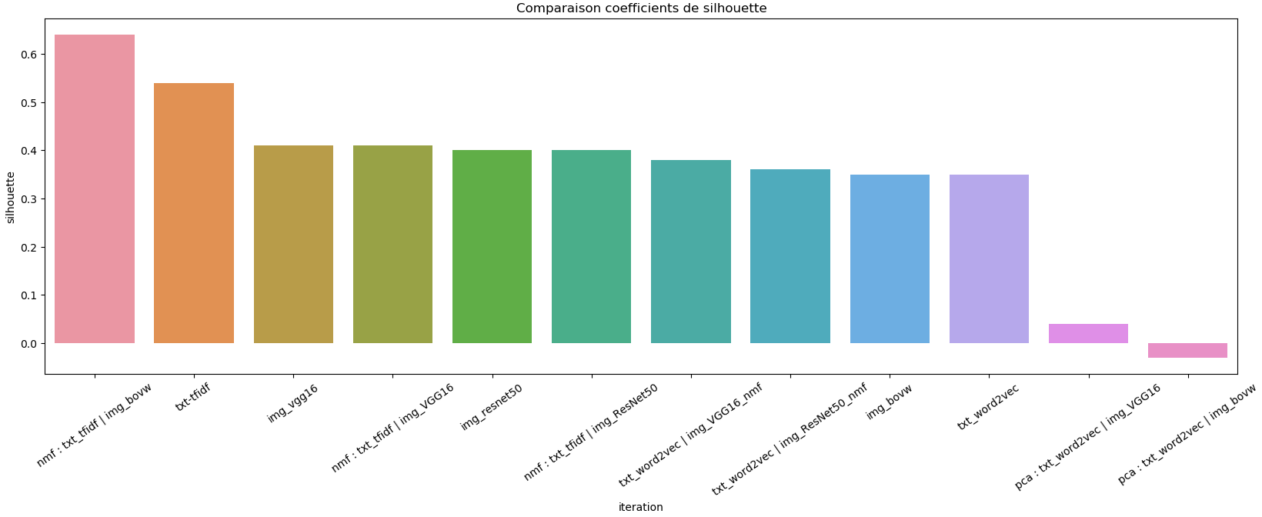

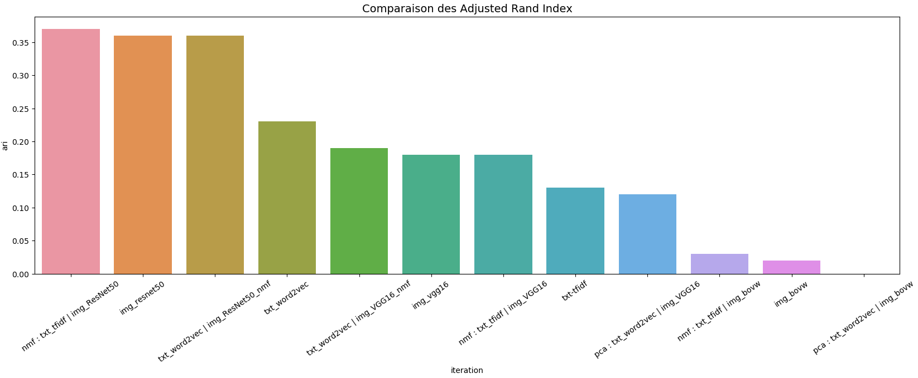


CLUSTERING
Construction clustering :
Le clustering a été effectué par un modèle K-means optimisé par GridSearchCV. Le modèle a été paramétré pour un clustering en 7 clusters.
Coefficient de silhouette :
Le coefficient de silhouette permet de mesurer la densité (homogénéité) et la séparation des clusters.
Il est compris entre -1 et 1, sachant que 1 correspond à la plus grande qualité du clustering.
Adjusted Rand Index (ARI) :
L’ARI permet d’évaluer si les 7 groupes formés par le k-means correspondent à nos 7 catégories initiales (sous_cat_1).
IL est compris entre 0 et 1, sachant que 1 est un clustering qui correspond exactement à nos catégories initales.
Ici, c’est l’ARI qui nous intéresse le plus. Nous allons donc analyser la meilleure itération
sur cette mesure :
Texte : Tf-Idf | Image : ResNet50 | Réduction dimensionnelle : NMF
24

Slide 28


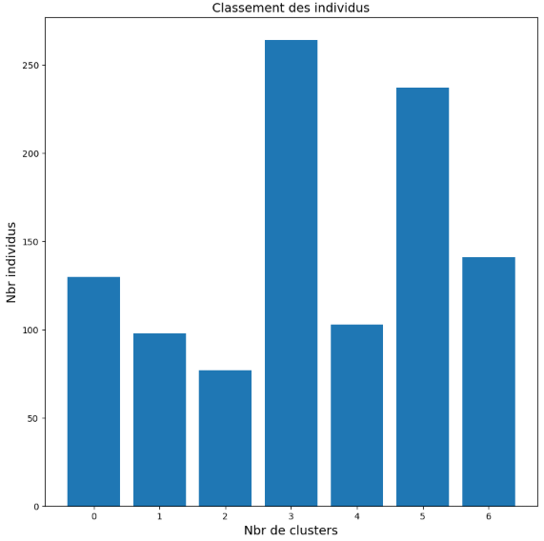
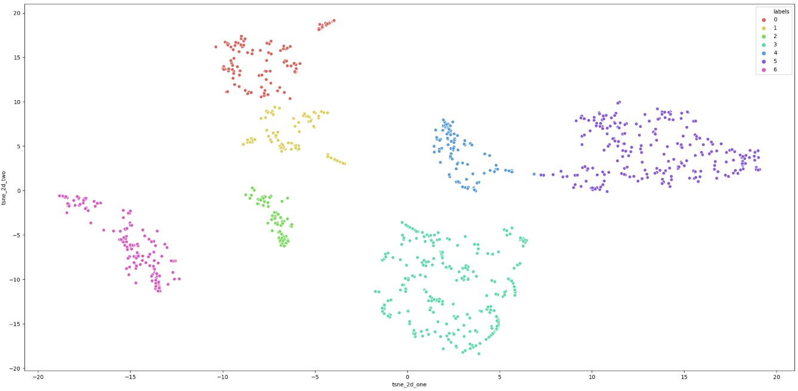
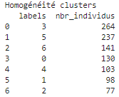

ANALYSE MEILLEUR CLUSTERING
Homogénéité clusters
TSNE
Pour rappel, nos 7 catégories initiales comportent 150 articles chacune.
Ici nous avons des clustering assez bien répartis, mais qui ne correspondent pas à nos categories initiales.
La TSNE nous montre bien des clusters assez denses, et espacés.

Slide 29
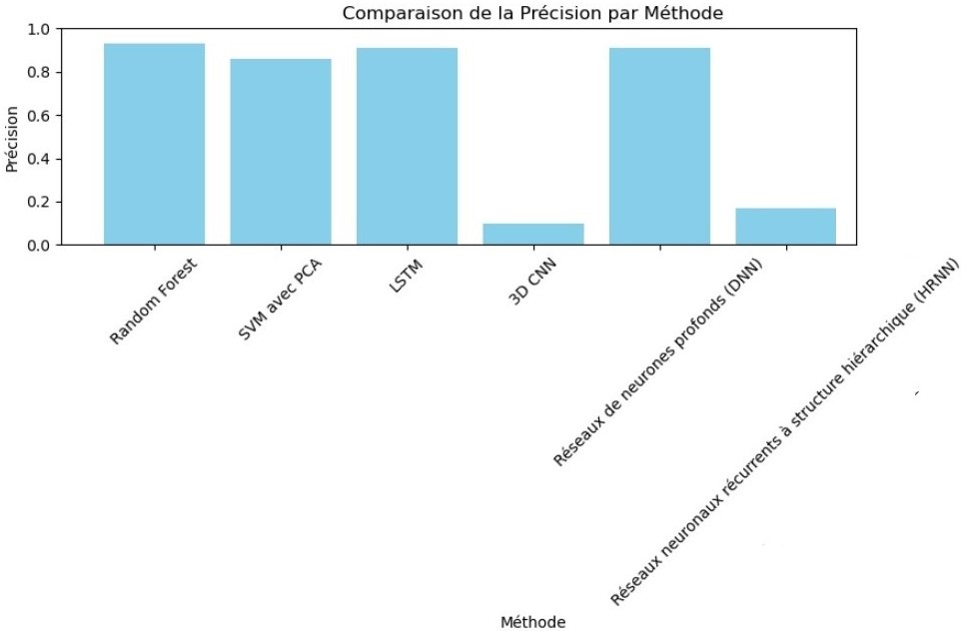
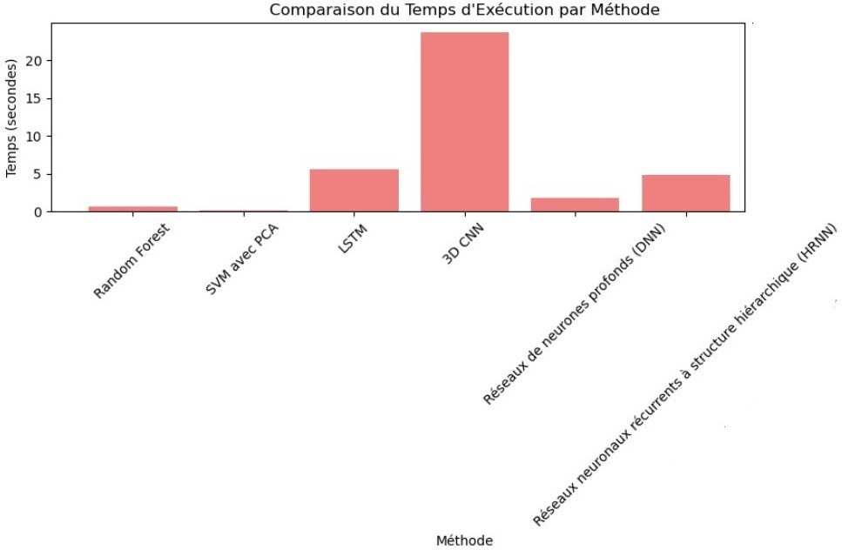
ANALYSE MEILLEURE MÉTHODE
Précisions
Temps d’éxecution

Slide 30


VI – CONCLUSION
26

Slide 31








RESUME
CLASSIFICATION
Bag of Words StopWords
Mots trop fréquents Lemmatisation Stemming
Tf-Idf LDA
Conclusion sur l’étude de faisabilité d’un
moteur classification
Utilisation de réseaux neuronaux pour avoir de meilleurs résultats.
Il faut densifier la base de données pour améliorer les performances
Traitement données textuelles
Données
d’entrées
Classification multi classes + Clustering
Tests de performance prometteurs
Concaténation
Traitement données visuelles
Equilibrage histogramme Filtre du bruit
Contraste BoVW
Transfer Learning :
VGG16
ResNet50
D’autres modèles de réseaux neuronaux sont à essayer, notamment Universal Sentence Encoder de Google dont les
performances sont très bonnes.
Ou 3D CNN
Ou
Axe d’amélioration identifié :
D’autres modèles de classification à
tester.
Optimisation des modèles avec GridSearchCV.

Slide 32
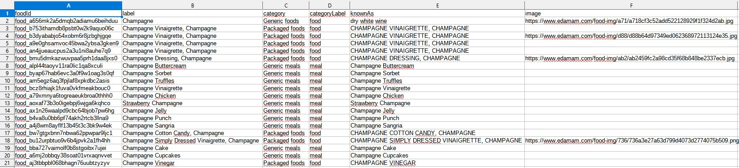

API
Fonctionnement de l’API :
Le fonctionnement se fait en plusieurs étapes :
La première étape est de s'inscrire sur le site
Ensuite, nous devons identifier la fonction ou argument de base que nous allons utiliser.
Nous devons envoyer une requête à l’API.
Requete envoyé à l’api
Parametre de la requete
api_url = "https://edamam-food-and-grocery-database.p.rapidapi.com/api/food-database/v2/parser"
headers = {
'X-RapidAPI-Key': "82e7f76641msh8efe42731f3e34bp1164ddjsn1d61cc9d0dc1",
'X-RapidAPI-Host': "edamam-food-and-grocery-database.p.rapidapi.com" }
params = {
"ingr": "champagne",
"nutrition-type": "cooking",
"category[0]": "generic-foods",
"health[0]": "alcohol-free" }
Sélection des colonnes
selected_columns = ["foodId", "label", "category", "categoryLabel", "knownAs", "image"]
filtered_data = filter_and_select_data(api_data, selected_columns)
Résultat de la requete(récupération des données)

Slide 33
RGPD
1 - NE COLLECTEZ QUE LES DONNÉES VRAIMENT NÉCESSAIRES POUR ATTEINDRE VOTRE OBJECTIF
Les données sont collectées pour un but bien déterminé et légitime et ne sont pas traitées ultérieurement de façon incompatible avec cet objectif initial.
Le principe de finalité limite la manière dont vous pourrez utiliser ou réutiliser ces données dans le futur et évite la collecte de données « au cas où ».
Le principe de minimisation limite la collecte aux seules données strictement nécessaires à la réalisation de votre objectif.
2 - SOYEZ TRANSPARENT
Les individus doivent conserver la maîtrise des données qui les concernent. Cela suppose qu’ils soient clairement informés de l’utilisation qui sera faite de leurs données dès leur collecte. Les données ne peuvent en aucun cas être collectées à leur insu. Les personnes doivent également être informées de leurs droits et des modalités d’exercice de ces droits.
3 - ORGANISEZ ET FACILITEZ L'EXERCICE DES DROITS DES PERSONNES
Vous devez organiser des modalités permettant aux personnes d’exercer leurs droits et répondre dans les meilleurs délais à ces demandes de consultation ou d’accès, de rectification ou de suppression des données, voire d’opposition, sauf si le traitement répond à une obligation légale (par exemple, un administré ne peut s’opposer à figurer dans un fichier d’état civil). Ces droits doivent pouvoir s’exercer par voie électronique à partir d’une adresse dédiée.
4 - FIXEZ DES DURÉES DE CONSERVATION
Vous ne pouvez pas conserver les données indéfiniment.
Elles ne sont conservées en « base active », c’est-à-dire la gestion courante, que le temps strictement nécessaire à la réalisation de l’objectif poursuivi. Elles doivent être par la suite détruites, anonymisées ou archivées dans le respect des obligations légales applicables en matière de conservation des archives publiques.
5 - SÉCURISEZ LES DONNÉES ET IDENTIFIEZ LES RISQUES
Vous devez prendre toutes les mesures utiles pour garantir la sécurité des données : sécurité physique ou sécurité informatique, sécurisation des locaux, armoires et postes de travail, gestion stricte des habilitations et droits d’accès informatiques. Cela consiste aussi à s’assurer que seuls les tiers autorisés par des textes ont accès aux données. Ces mesures sont adaptées en fonction de la sensibilité des données ou des risques qui peuvent peser sur les personnes en cas d’incident de sécurité.
6 - INSCRIVEZ LA MISE EN CONFORMITÉ DANS UNE DÉMARCHE CONTINUE
La conformité n’est pas gravée dans le marbre et figée.
Elle dépend du bon respect au quotidien par les agents, à tous les niveaux, des principes et mesures mis en oeuvre.
Vérifiez régulièrement que les traitements n’ont pas évolué, que les procédures et les mesures de sécurité mises en place sont bien respectées et adaptez-les si besoin.

Slide 34
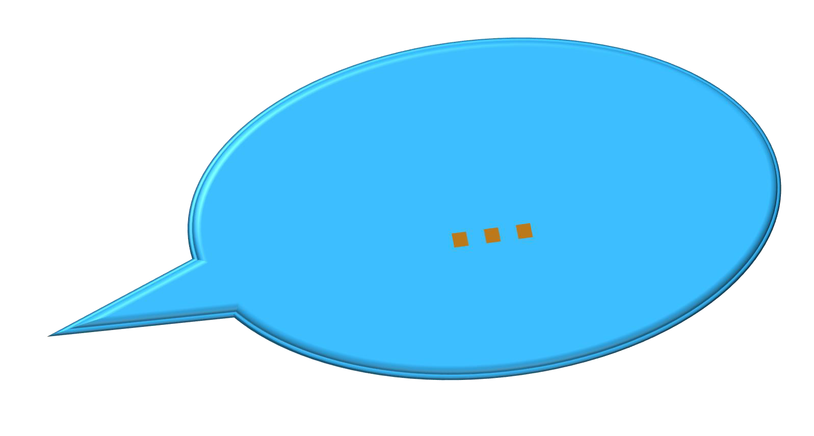

QUESTIONS - REPONSES
28

